Slide 1
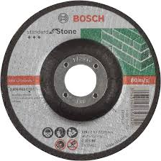

اسم الوحدة | يظهر معرفة ومهارة في أعمال الصيانة العامة
عنوان الدرس | احجام أقراص القطع لجهاز الجراندر
مخرج التعلم | يستخدم أدوات القص الأساسية في الصيانة وفق الطرق الصحيحة
ورقة عمل عن الاحجام
صل بين الكلمة والصور مع الحجم المناسب
صغير
https://www.youtube.com/watch?v=yDQSlHTawL4
كبير

